Slide 1
التعصُّب العِرقي
النتاجات التعليمية:
1- حفظ الآيات التي تتحدث عن التعصب العرقي.
2- معرفة من هُم السامريون.
3- تحديد الفرق بين ناموس موسى وناموس السيد المسيح.
4- يستنتج ما هو عمل التضحية.
5- يُعرِّف القريب.

Slide 2
الآيات من الكتاب المقدس
(( كيف تطلُب مني أن تشرَب وأنتَ يهودي وأنا سامريّة، واليهود لا يخالطونَ السامريين )) ( يوحنا 4 :9).
(( لقد سمعتم أنه قيل أحبِبْ قريبكَ وأبغض عدوكَ، أمّا أنا فأقول لكم أحبوا أعدائكم وأحسنوا إلى مَن يُبغِضَكُم وصلّوا لأجلِ مَن يَنعَتَكُم ويَضطَهِدَكُم )) (متى 43_44).
(( مَن أُمّي وأخوتي ... لأنَّ مَن يَعمَل مشيئة الله، ذاكَ هوَ أَخي وأختي وأمي )).
(( ليسَ يهوديّ ولا يونانيّ، ليسَ عَبدٌ ولا حُرٌ ليسَ ذكرٌ ولا أنثى لأنهم جميعًا واحد في المسيح يسوع )).

Slide 3
مَن هُم السامريون؟
السامريون: هُم قومٌ أتى بِهِم شلمناصر مَلِك البابليين مِن بلاده على أثر سَبيِهِ لليهود الذين كانوا يُقيمونَ في السامِرَة وإسكانِهِ إياهُم فيها فنشبت بينهم وبين اليهود عداوةً ضارية وكراهية شديدة حتى بدا اسم السامري في نظر اليهود مرادفاً لكلمة مَرذول أو حقير.

Slide 4
الفرق بين ناموس موسى وناموس المسيح
إنَّ الناموس الموسَوي قضى على اليهودي أن يُحِب قريبَهُ ويَبغِض عَدوه وبذلكَ جعلَ فاصِلاً بينَ اليهودي وغير اليهودي.
أمّا ناموس المسيح فجعلَ كُلَّ شَخصٍ هوَ قريب، وأنّ نُحِبَهُ ويكونَ لنا قريباً وأخاً وأن نُحِبَ عَدوِّنا ونُحسِنَ لِمَن يُسيء لنا.

Slide 5
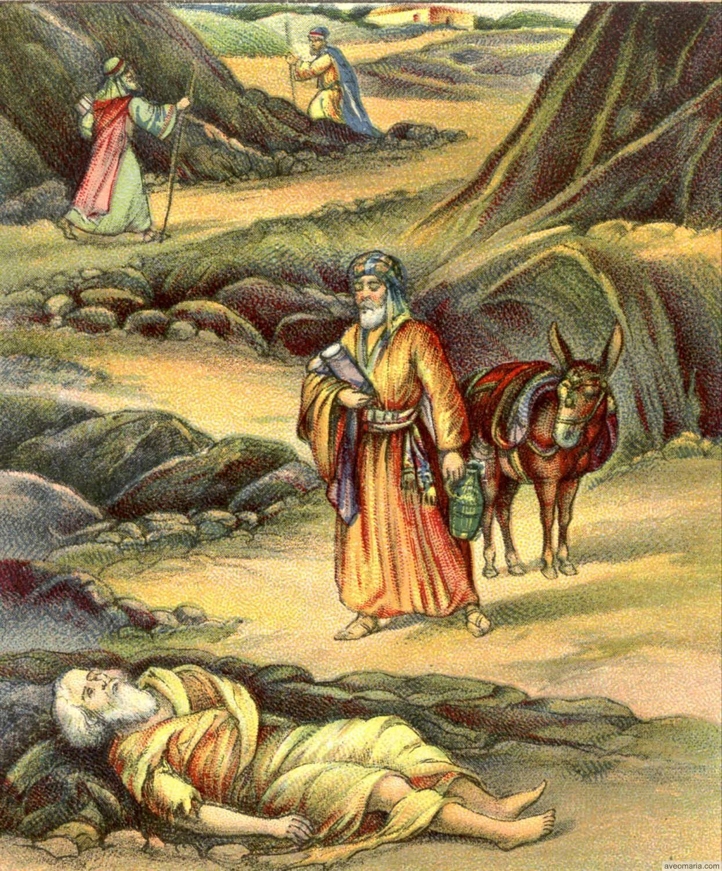
غاية المسيح من ضرب مثل السامري الصالح
أولاً : حتى يؤنب جميع مَن يُسيئون الظن بغيرهم .
ثانياً : ليتخذ من هذا السامري مثالاً يُحتذى به " للمحبة، والتسامح، ونبذ التعصّب ".
* السامري الصالح يرمز إلى السيّد المسيح الذي ضحى بنفسه في سبيل خلاص جنسِنا البشري.

Slide 6
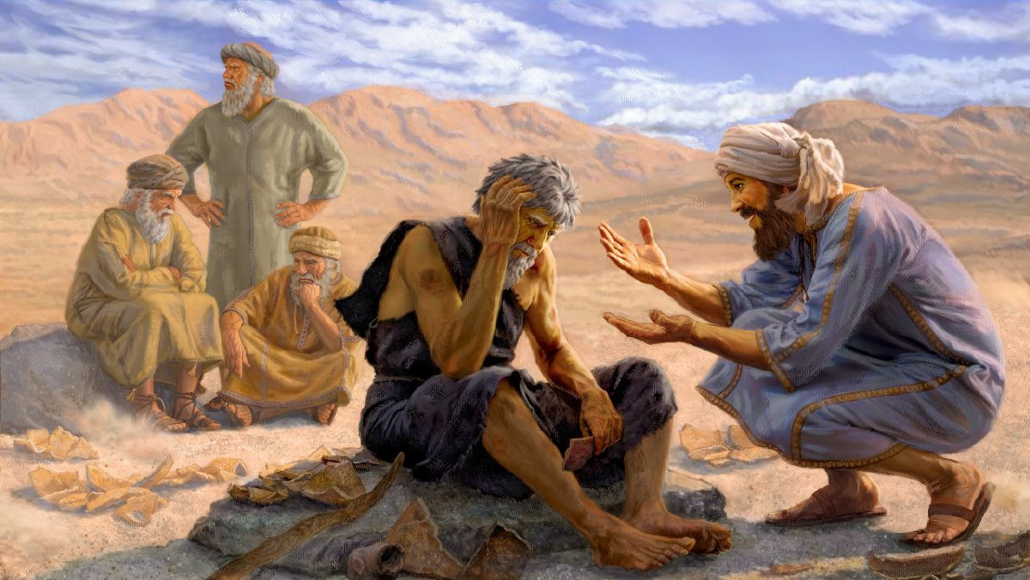
عمل التضحية
عمل التضحية: هو الإنتقال مِن عالم العنصرية إلى عالم الإنسانية الواسع والشامل وبه يكون الإنسان رجل الله الذي يُضَمِّد جريحاً أو يَسقي عطشاناً، أو يكسو عُرياناً بغض النظر عن عِرقِهِ أو دينِهِ أو لونِهِ.

Slide 7
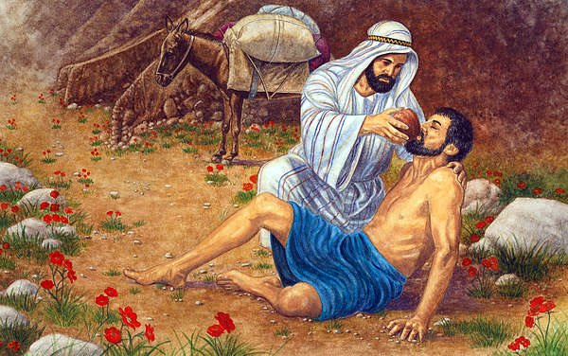
من هو القريب؟
هو كُل إنسان مِنَ الهَيئَة البشريَّة يَعملُ إرادة الله ويكون على صورة الله ومثاله.
القريب :

